Slide 1
5° Básico Educación Matemática
Profesora Sandra Fuentes M.
E-mail: sandrafuentesm@gmail.com

Slide 3
PROBABILIDAD O POSIBILIDAD

Slide 4
Pág 312

Slide 5
Pág 313

Slide 6
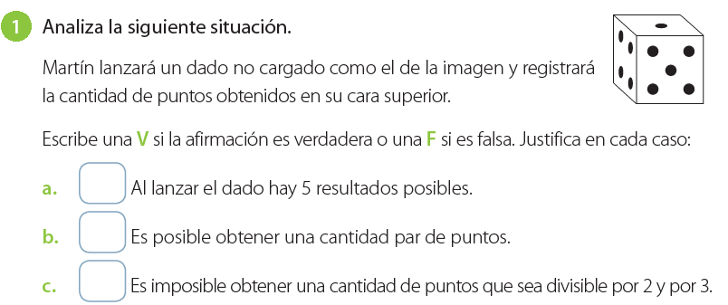
Pág 314

Slide 7
Pág 314

Slide 8
Pág 314

Slide 9
Pág 315

Slide 10
Pág 315

Slide 11
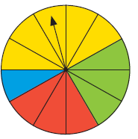
Pág 316

Slide 12
Pág 316

Slide 13
Pág 317

Slide 14
Pág 317

Slide 16
Pág 317

Slide 17
Pág 318

Slide 18
5° Básico Educación Matemática
Profesora Sandra Fuentes M.

